Slide 1
第2章 构建完整的Netty应用程序
2.1 搭建完整的Netty架构
2.2 开发Netty丢弃应用（DiscardNetty）
2.3 开发Netty响应应用（EchoNetty）
2.4 小结

Slide 2
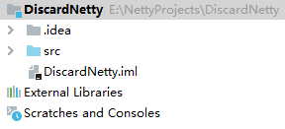
2.1 搭建完整的Netty架构
2.1.1 通过Intellij IDEA创建Java应用程序
通过IntelliJ IDEA开发工具创建一个空的Java应用程序，详细步骤可以参考第1.3节的内容。
应用程序结构如图2.1所示。Java应用程序的项目名称为“DiscardNetty”，在项目的根目录下包含有一个名称为“src”的子目录，用于放置Netty应用程序的源代码文件。

Slide 3
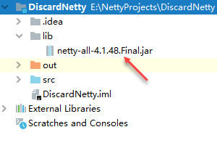
2.1 搭建完整的Netty架构
2.1.2 导入jar包文件
通过IntelliJ IDEA开发工具导入Netty框架的核心jar包文件，本书使用的是Netty-4.1.48版（包文件：netty-all-4.1.48.Final.jar）。
操作时，需要先在项目根目录下新建一个名称为“lib”的子目录，然后将jar包文件引入进去，具体如图2.2所示。在“lib”子目录下包含一个名称“netty-all-4.1.48.Final.jar”的jar包文件。

Slide 4
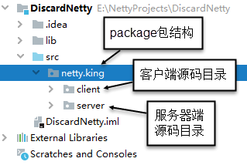
2.1 搭建完整的Netty架构
2.1.3 组织源码目录架构
好好组织源码目录的架构，不建议将Java源码文件一股脑地放进“src”目录中。在Java源码目录中，约定俗成地需要定义一个包（package）路径，然后再将服务器端Java源码与客户端Java源码分开，单独放到各自的子目录中去，具体如图2.4所示。将客户端与服务器端各自的源码单独存放并管理，会使得项目组织架构更清晰。

Slide 5
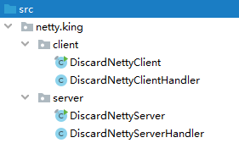
2.2 开发Netty丢弃应用（DiscardNetty）
2.2.1 创建Java源码文件
我们需要创建服务器端与客户端的Java源码文件，请看图2.5中的Java源码目录。直接利用前面构建的DiscardNetty应用结构，新建了服务器端Java代码文件（DiscardNettyServer和DiscardNettyServerHandler）与客户端Java代码文件（DiscardNettyClient和DiscardNettyClientHandler）。

Slide 6
2.2 开发Netty丢弃应用（DiscardNetty）
2.2.2 服务器端实现
实现Netty丢弃（Discard）应用的服务器端相对比较简单，大部分是Netty框架所必须的代码结构，具体如下：
【代码2-1：DiscardNettyServer类文件】
（详见源代码DiscardNetty\src\netty\king\server\DiscardNettyServer.java文件）

Slide 7
2.2 开发Netty丢弃应用（DiscardNetty）
2.2.3 客户端实现
实现Netty丢弃（Discard）应用的客户端也比较简单，同样大部分是Netty框架所必须的代码结构，具体如下：
【代码2-3：DiscardNettyClient类文件】
（详见源代码DiscardNetty\src\netty\king\client\DiscardNettyClient.java文件）

Slide 8
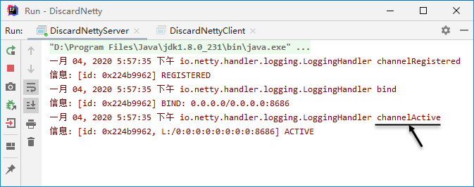
2.2 开发Netty丢弃应用（DiscardNetty）
2.2.4 测试运行DiscardNetty应用
使用IntelliJ IDEA开发工具平台测试运行一下这个DiscardNetty应用程序。
（1）在主菜单中通过运行（Run）菜单中的“Run”命令运行DiscardNettyServer.java文件，此时运行窗口中会有相应的信息提示，如图2.6所示。

Slide 9
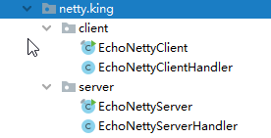
2.3 开发Netty响应应用（EchoNetty）
2.3.1 创建Java源码文件
我们创建服务器端与客户端的Java源码文件，请看图2.9中的Java源码目录。

Slide 10
2.3 开发Netty响应应用（EchoNetty）
2.3.2 服务器端实现
实现Netty响应（Echo）应用的服务器端由Server类和Handler类两个Java代码文件构成，主要还是基于Netty框架的代码结构进行设计，具体如下：
【代码2-5：EchoNettyServer类文件】
（详见源代码EchoNetty\src\netty\king\server\EchoNettyServer.java文件）

Slide 11
2.3 开发Netty响应应用（EchoNetty）
2.3.3 客户端实现
实现Netty响应（Echo）应用的客户端比较简单，同样是基于Netty框架的代码结构进行设计，具体如下：
【代码2-7：EchoNettyClient类文件】
（详见源代码EchoNetty\src\netty\king\client\EchoNettyClient.java文件）

Slide 12
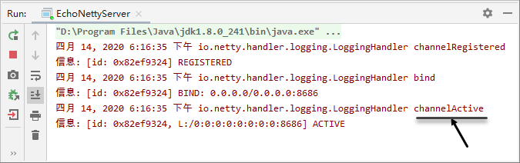
2.3 开发Netty响应应用（EchoNetty）
2.3.4 测试运行EchoNetty应用
下面，使用IntelliJ IDEA开发工具平台测试运行一下这个EchoNetty应用程序。
（1）在主菜单中通过运行（Run）菜单中的“Run”命令运行EchoNettyServer.java文件，此时运行窗口中会有相应的信息提示，如图2.10所示。

Slide 13
2.4 小结
本章主要介绍了关于如何构建一个完整的Netty应用程序的内容，具体包括了开发平台搭建与使用，一个DiscardNetty（丢弃）应用程序和一个EchoNetty（响应）应用程序的开发过程。

